Slide 1
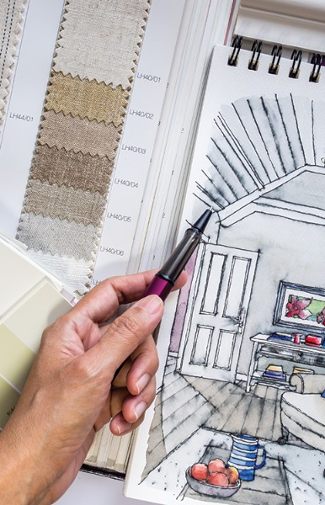
PORTIFOLIO
ALDRYN GUIMARÃES

Slide 2
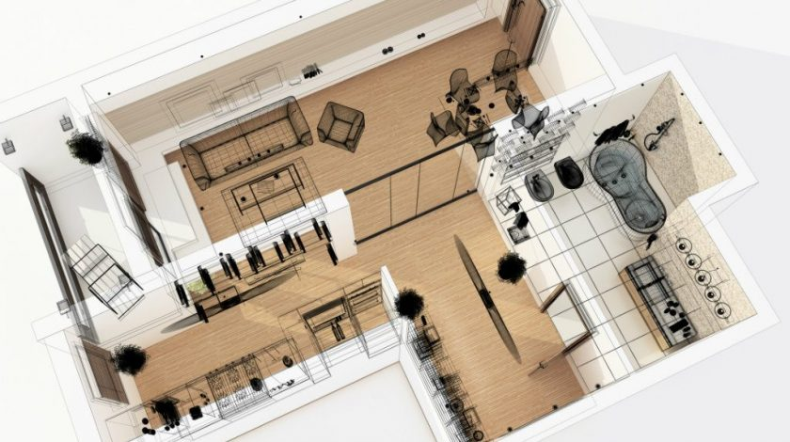
MÓDULO I

Slide 3
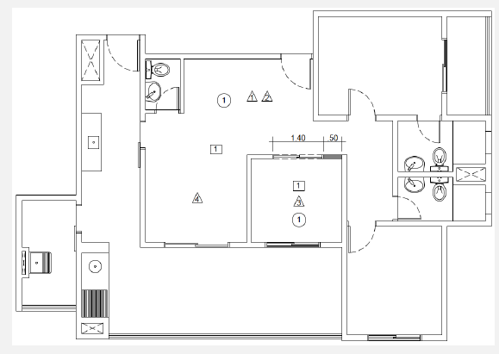
ESTUDO E APLICAÇÃO DOS MATERIAIS E REVESTIMENTOS

Slide 4
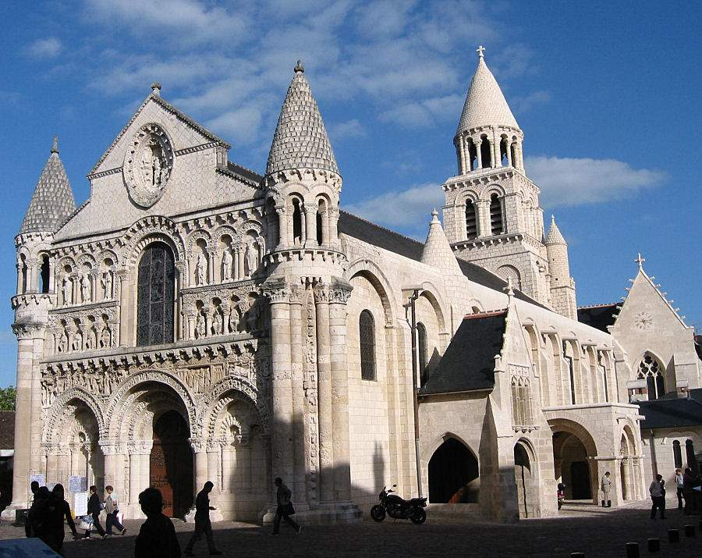
ARQUITETURA NA IDADE MÉDIA
EVOLUÇÃO DAS ARTES VISUAIS

Slide 5
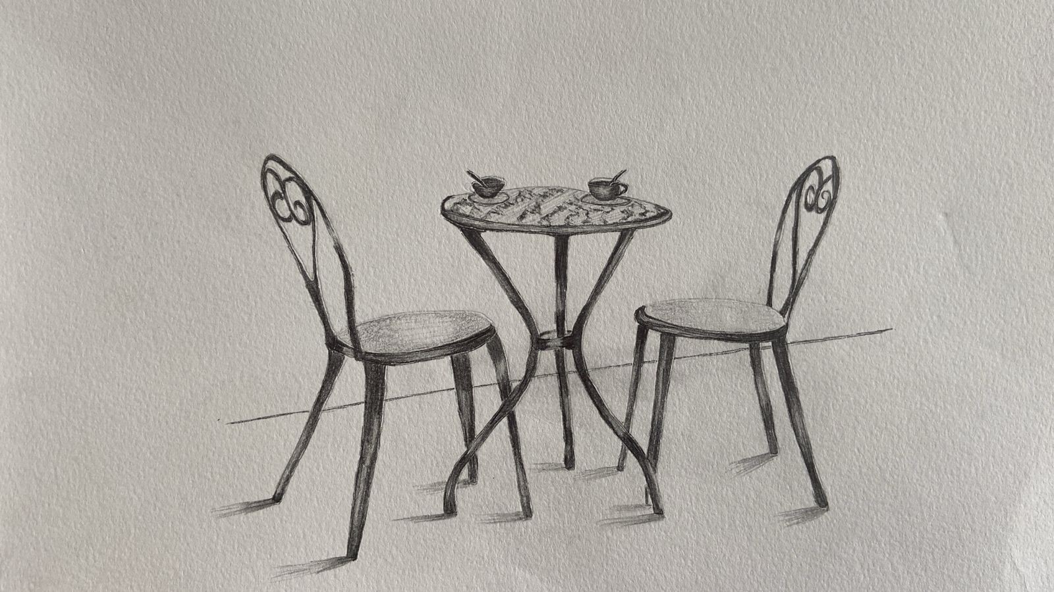
EXPRESSÕES VISUAIS I

Slide 6
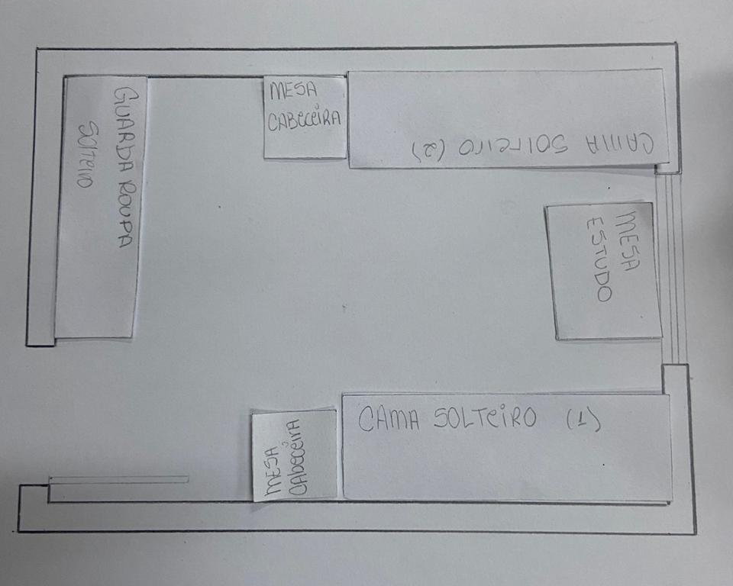
ERGONOMIA

Slide 7
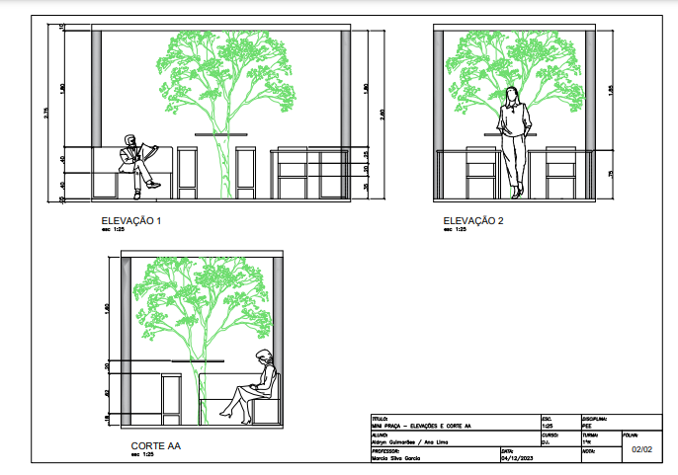
PROJETO DE ESPAÇOS EFÊMEROS

Slide 8
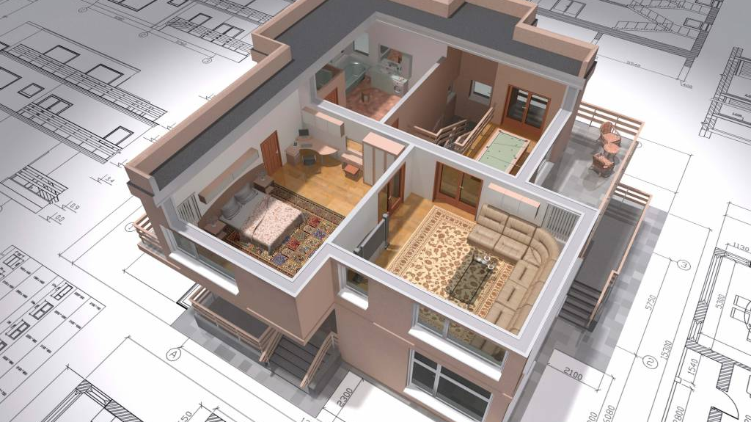
MÓDULO III

Slide 9
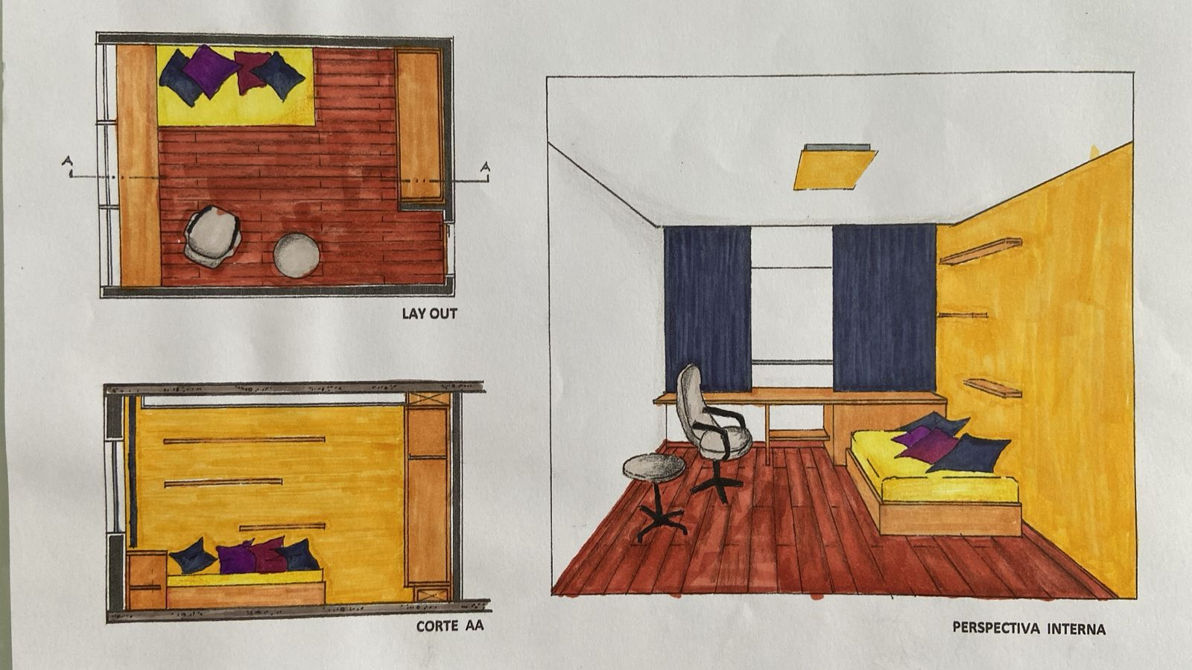
EXPRESSÕES VISUAIS II

Slide 10
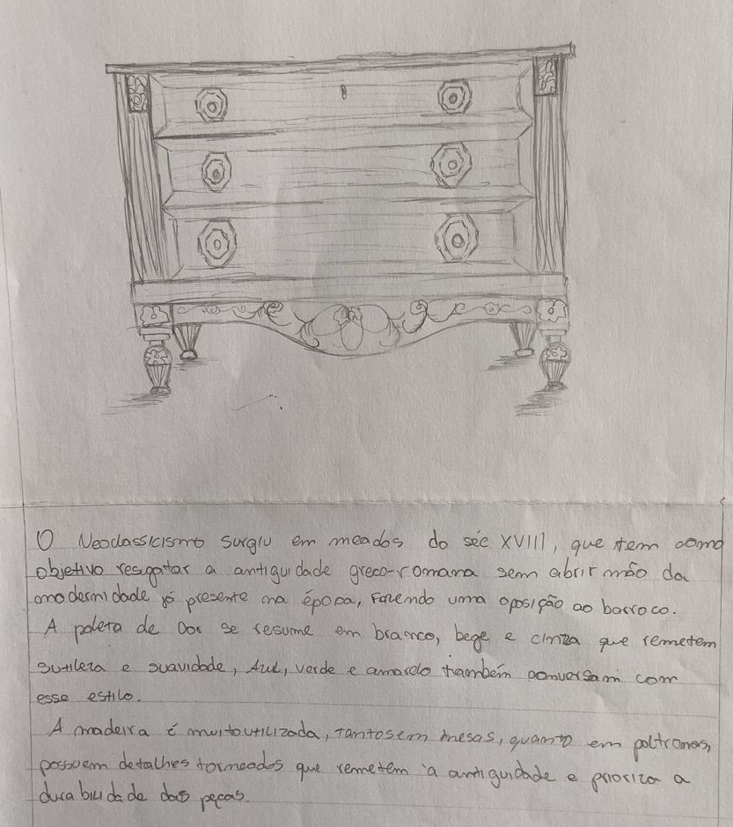
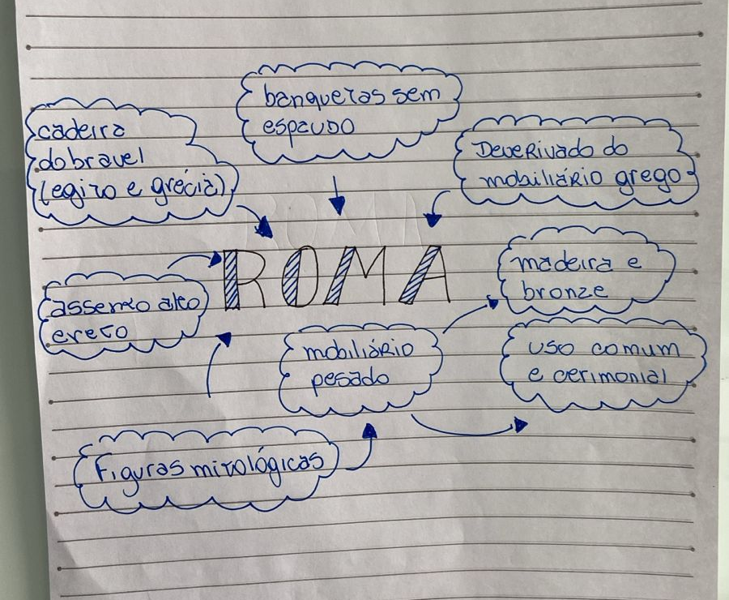
HISTÓRIA DO MOBILIÁRIO I

Slide 11
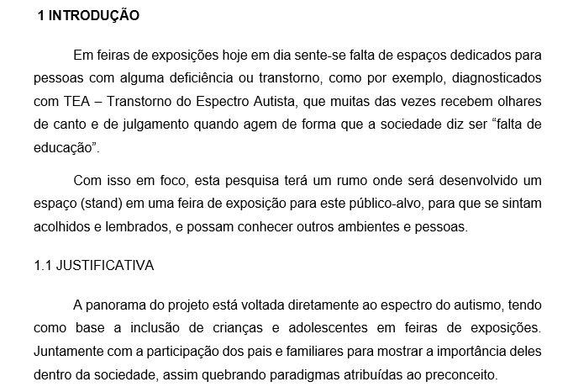
PLANELAMENTO TCC

Slide 12
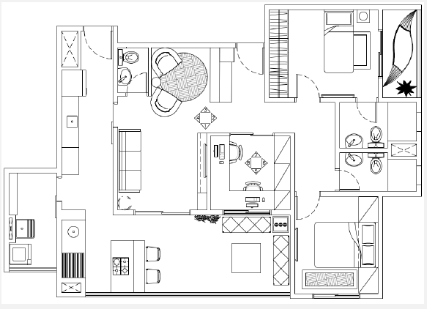
PROJETO DE INTERIORES RESIDENCIAIS

Slide 13
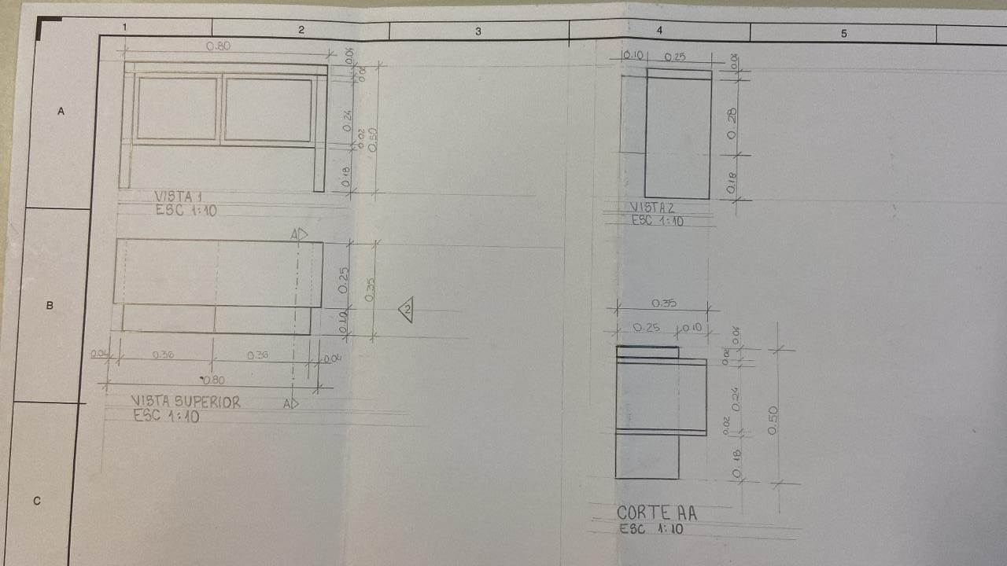
REPRESENTAÇÃO TÉCNICA DO MOBILIÁRIO I

Slide 14
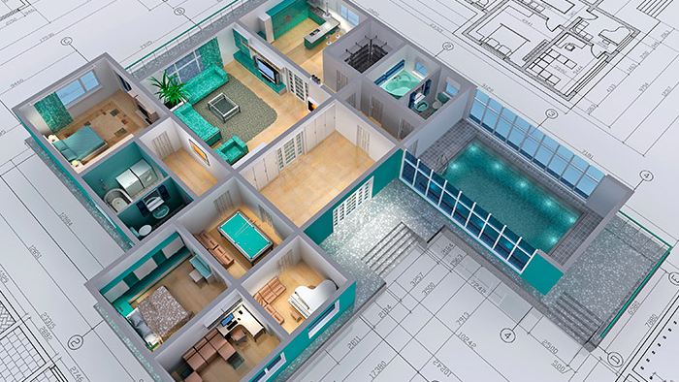
MÓDULO II

Slide 15
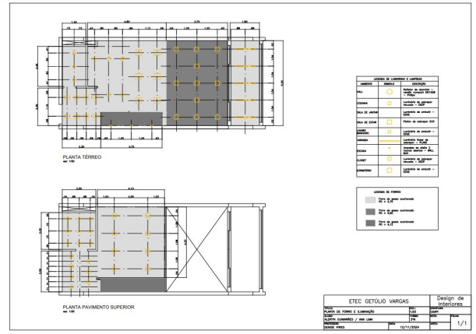
CONFORTO AMBIENTAL

Slide 16
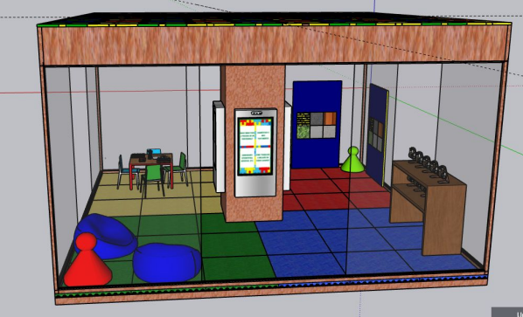
DESENVOLVIMENTO TCC

Slide 17
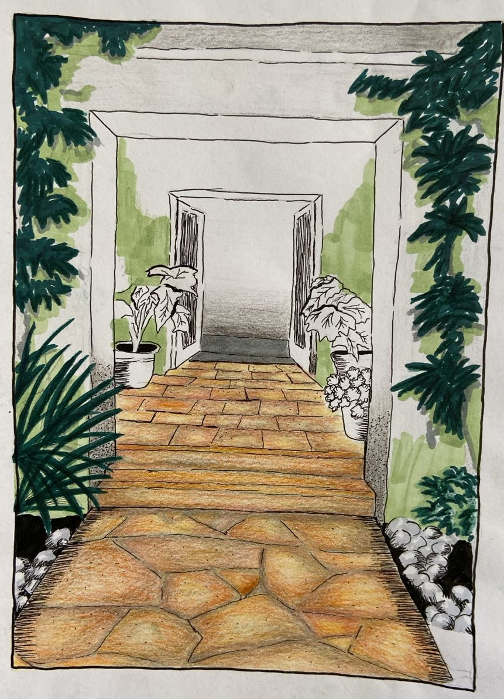
EXPRESSÕES VISUAIS III

Slide 18
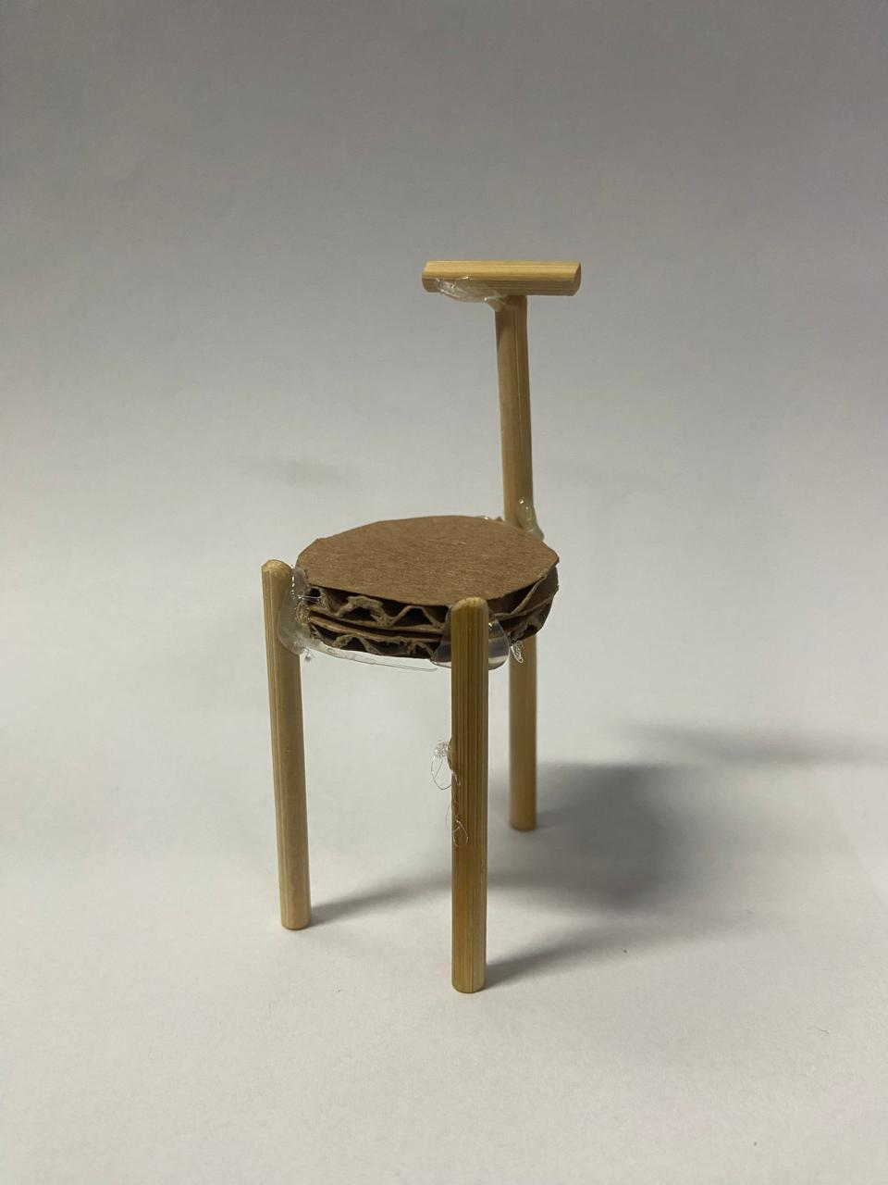
HISTÓRIA DO MOBILIÁRIO II

Slide 19
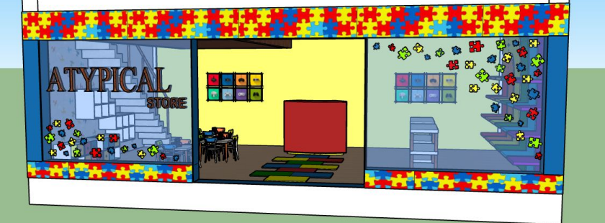
PROJETO DE INTERIORES COMERCIAIS

Slide 20
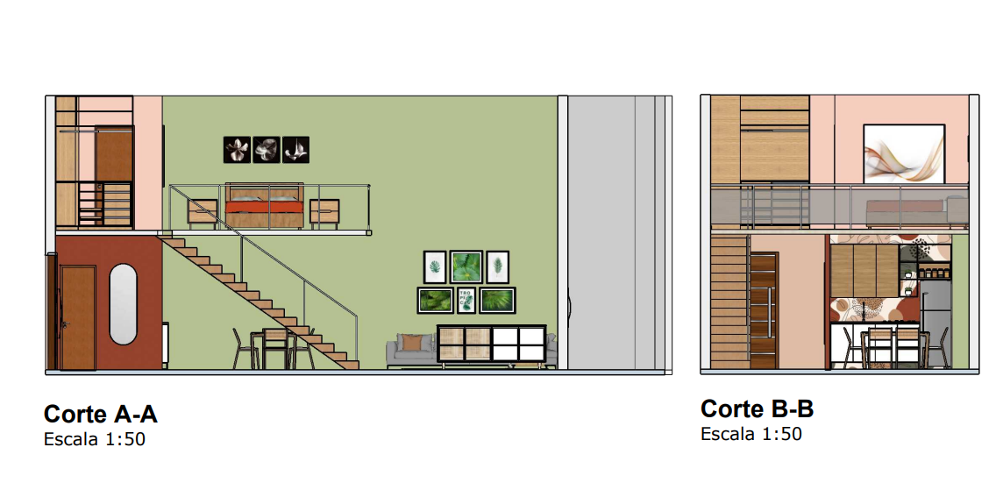
REPRESENTAÇÃO DIGITAL DE PROJETOS DE INTERIORES III

Slide 21
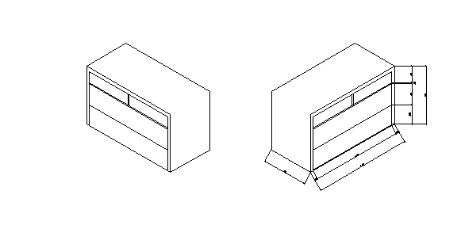
REPRESENTAÇÃO TÉCNICA DO MOBILIÁRIO II

Slide 22
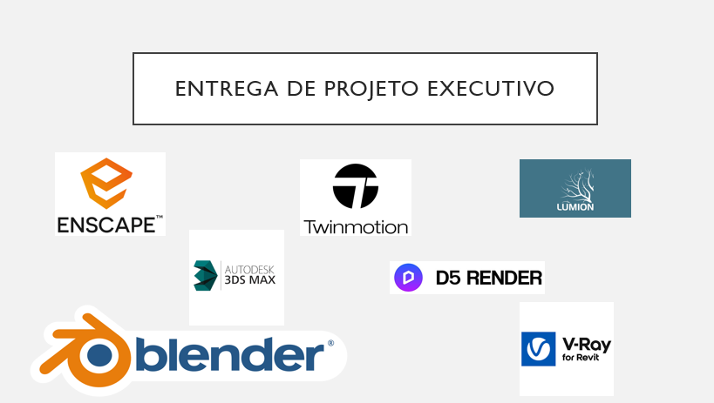
TENDÊNCIAS EM DESIGN DE INTERIORES

